Slide 1
A leges legek
Szerző: Author

Slide 2
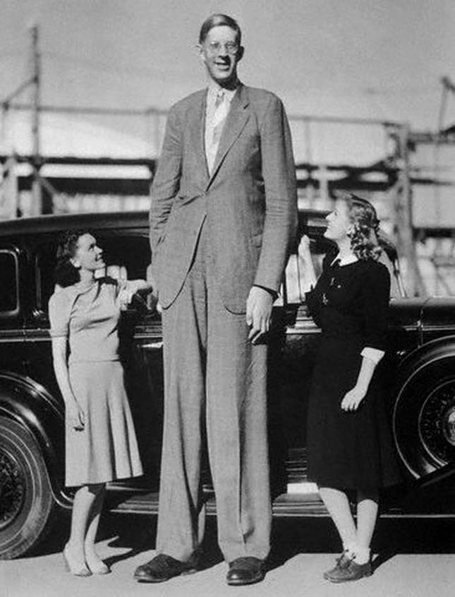
Robert Pershing Wadlow
A legmagasabb ember
Magassága: 272cm, súlya: 199kg

Slide 3
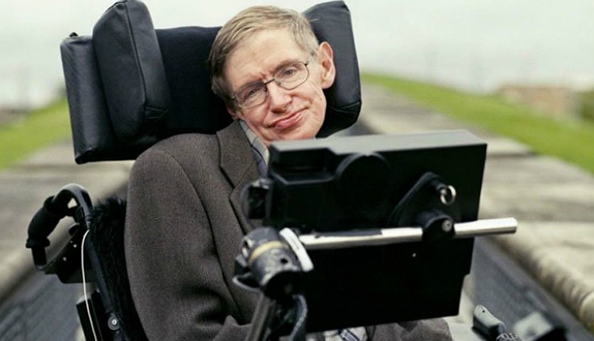
Stephen William Hawking
A legokosabb ember
Angol elméleti fizikus

Slide 4
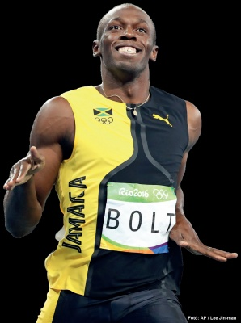
Usain St. Leo Bolt
A leggyorsabb ember
Nyolcszoros olimpiai és tízenégyszeres világbajnok jamaicai atléta

Slide 5
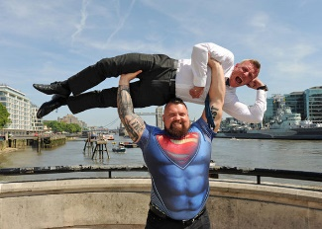
Edward Hall
A legerősebb ember
Napi 12 ezer kalóriát fogyaszt

Slide 6
Forrás:
https://hu.wikipedia.org/wiki/Robert_Pershing_Wadlow
https://hu.wikipedia.org/wiki/Stephen_Hawking
https://hu.wikipedia.org/wiki/Usain_Bolt
https://en.wikipedia.org/wiki/Eddie_Hall
Köszönöm a figyelmet!

